Slide 1

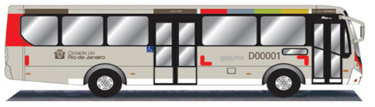
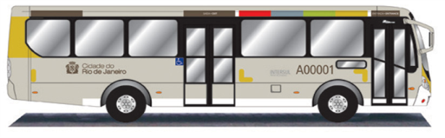
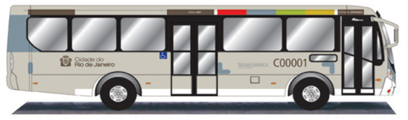
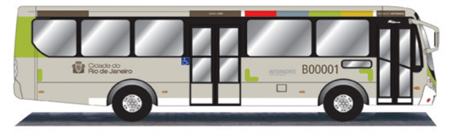
LINHAS MAIS RECLAMADAS
Ranking Negativo para Fiscalização Direcionada
Nivel de Serviço
ANO III – Nº 04

Slide 2
CLASSIFICAÇÃO GERAL LINHAS ACIMA DA TOLERÂNCIA
A Classificação Final apresenta o resultado da aplicação da metodologia nos meses de fevereiro, março e abril de 2014. A média de pontos entre as linhas é de 31,48% e a tolerância é de 34,63%.
_____________________________________________________________________________________________________________________

Slide 3
CLASSIFICAÇÃO GERAL LINHAS ACIMA DA TOLERÂNCIA
_____________________________________________________________________________________________________________________

Slide 4
CLASSIFICAÇÃO GERAL LINHAS ABAIXO DA TOLERÂNCIA
_____________________________________________________________________________________________________________________

Slide 5
CLASSIFICAÇÃO GERAL LINHAS ABAIXO DA TOLERÂNCIA
_____________________________________________________________________________________________________________________

Slide 6
CLASSIFICAÇÃO GERAL LINHAS ABAIXO DA TOLERÂNCIA
_____________________________________________________________________________________________________________________

Slide 7
Resumo das Dez Linhas mais Reclamadas Nível de Serviço
______________________________________________________________________________________________________________
Dados relativos ao Trimestre de fevereiro, março e abril de 2014

Slide 8
TOTAL DE REGISTROS RECEBIDOS Por Tipo
________________________________________________________________________________________________________________
Total de registros recebidos: 2127 Registros recebidos por tipo: 03 Total de pontos: 12.497,29

Slide 9
TOTAL DE REGISTROS RECEBIDOS Por Grupo
__________________________________________________________________________________________________________________
Os registros do Grupo E (Empresa)) variam de E1 (mais grave) até E4

Slide 10
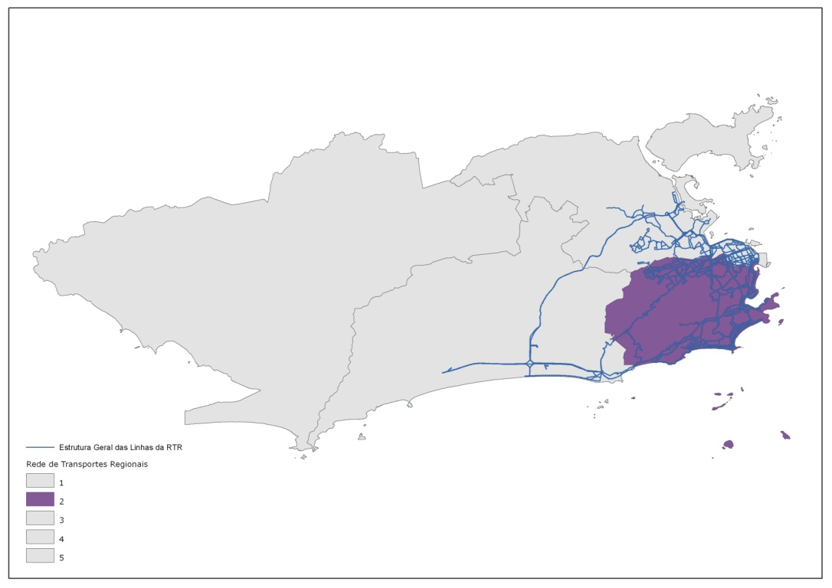
RTR-2

Slide 11
RTR-2 LINHAS RECLAMADAS
Percentual de Linhas Reclamadas: 75,89%
Intra-Região: 93,75%
Inter-Região: 61,29%
Região Centro: 63,64%
__________________________________________________________________________________________________________________________
A RTR-2 possui o total de 112 linhas. No Trimestre 85 linhas foram reclamadas, das quais são 45 Intra-Região, 19 Inter-Região e 21 da Região Centro.

Slide 12
RTR-2 TOTAL DE REGISTROS POR TIPO
________________________________________________________________________________________________________________
Total de registros recebidos: 310 Registros recebidos por tipo: 03 Total de pontos: 1.695,05

Slide 13
RTR-2 Bairro da Ocorrência

Slide 14
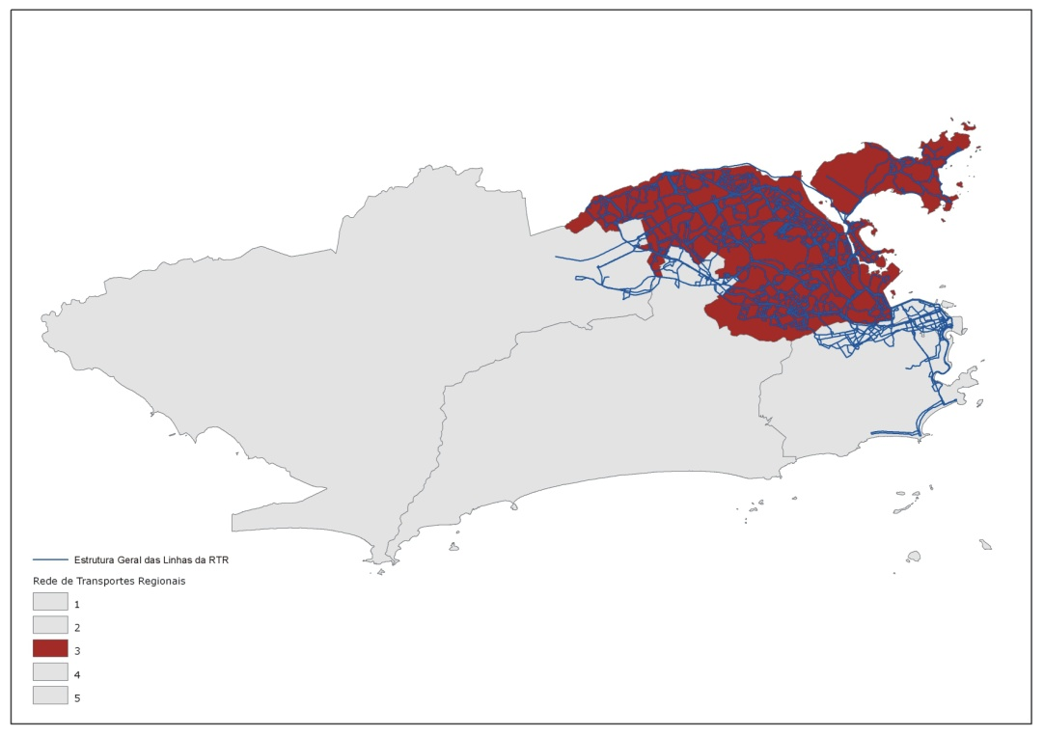
RTR-3

Slide 15
RTR-3 LINHAS RECLAMADAS
Percentual de Linhas Reclamadas: 69,06%
Intra-Região: 57,14%
Inter-Região: 66,67%
Região Centro: 80%
_________________________________________________________________________________________________________________________
A RTR-3 possui o total de 139 linhas. No Trimestre 96 linhas foram reclamadas, das quais são 24 Intra-Região, 28 Inter-Região e 44 da Região Centro.

Slide 16
RTR-3 TOTAL DE REGISTROS POR TIPO
________________________________________________________________________________________________________________
Total de registros recebidos: 450 Registros recebidos por tipo: 03 Total de pontos: 2.147,11

Slide 17
RTR-3 Bairro da Ocorrência

Slide 18
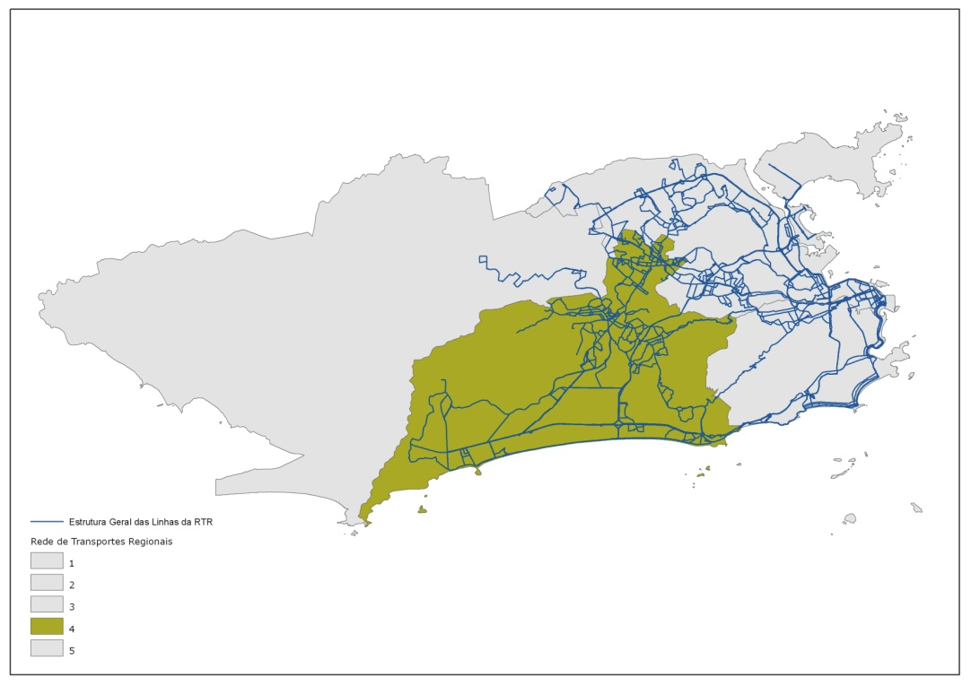
RTR-4

Slide 19
RTR-4 LINHAS RECLAMADAS
Percentual de Linhas Reclamadas: 77,04%
Intra-Região: 71,11%
Inter-Região: 76,09%
Região Centro: 84,09%
___________________________________________________________________________________________________________________________
A RTR-4 possui o total de 135 linhas. No Trimestre 104 linhas foram reclamadas, das quais são 32 Intra-Região, 35 Inter-Região e 37 da Região Centro.

Slide 20
RTR-4 TOTAL DE REGISTROS POR TIPO
______________________________________________________________________________________________________________________
Total de registros recebidos: 600 Registros recebidos por tipo: 03 Total de pontos: 3.419,39

Slide 21
RTR-4 Bairro da Ocorrência
100
90
87
80
70
56
60
52
50
49
48
40
38
36
30
29
20
20
19
17
16
14
14
13
10
9
9
9
8
7
6
6
6
5
5
5
5
4
4
4
0
OUTROS
CENTRO
TIJUCA
MÉIER
IPANEMA
ANIL
TANQUE
CURICICA
GRAJAÚ
TAQUARA
PECHINCHA
ITANHANGÁ
CASCADURA
BOTAFOGO
MADUREIRA
CAMORIM
JACAREPAGUÁ
PRAÇA SECA
DEL CASTILHO
CIDADE DE DEUS
CIDADE NOVA
ÁGUA SANTA
BARRA DA TIJUCA
VARGEM GRANDE
CAMPO GRANDE
VILA VALQUEIRE
ENGENHO DE DENTRO
ALTO DA BOA VISTA
RECREIO DOS BANDEIRANTES
FREGUESIA (JACAREPAGUÁ)

Slide 22
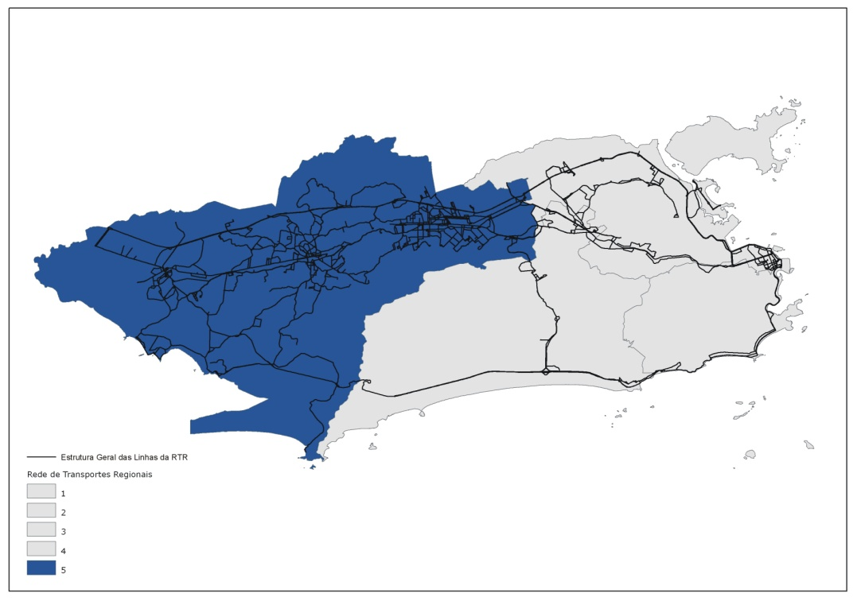
RTR-5

Slide 23
RTR-5 LINHAS RECLAMADAS
Percentual de Linhas Reclamadas: 81,16%
Intra-Região: 75,61%
Inter-Região: 76,19%
Região Centro: 94,28%
________________________________________________________________________________________________________________________
A RTR-5 possui o total de 138 linhas. No Trimestre 112 linhas foram reclamadas, das quais são 62 Intra-Região, 16 Inter-Região, 33 da Região Centro
e 01 BRT-Transoeste.

Slide 24
RTR-5 TOTAL DE REGISTROS POR TIPO
___________________________________________________________________________________________________________________________
Total de registros recebidos: 767 Registros recebidos por tipo: 03 Total de pontos: 5.235,74

Slide 25
RTR-5 Bairro da Ocorrência

